Slide 1
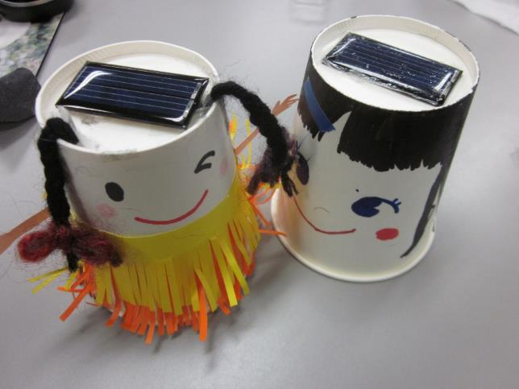
太陽の光で動く おもちゃを作ろう！
たいよう ひかり うご
つく

Slide 2
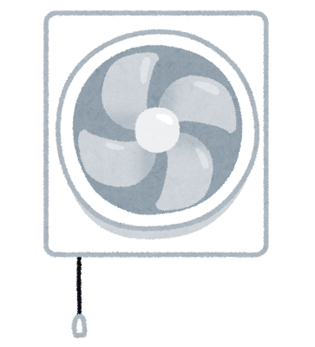
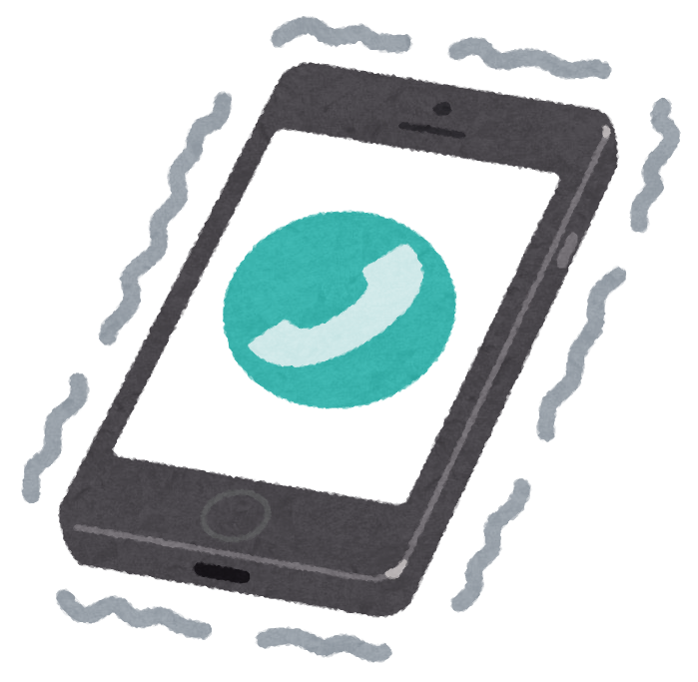
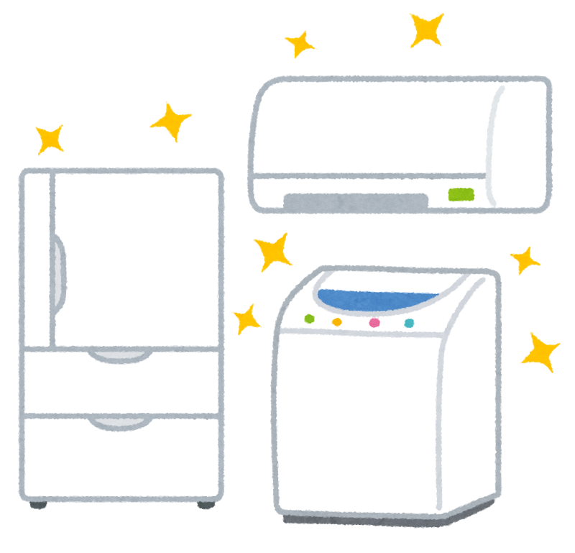
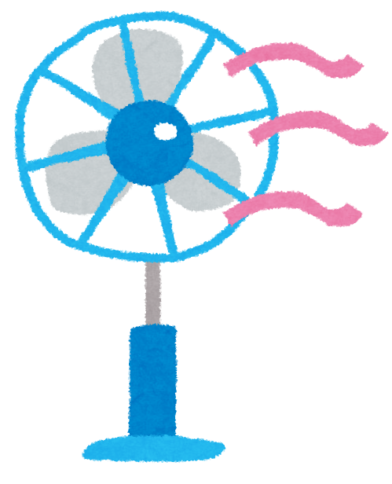
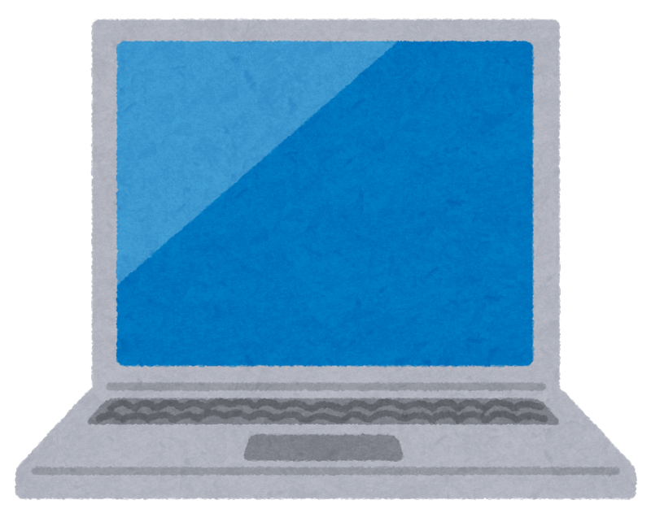
家のなかで、 モーターを使っているものは なにがあるかな？
Notes:
今日は振動モーターを使うよ
※クイズをして答えさせるなどして雰囲気を作る

Slide 3
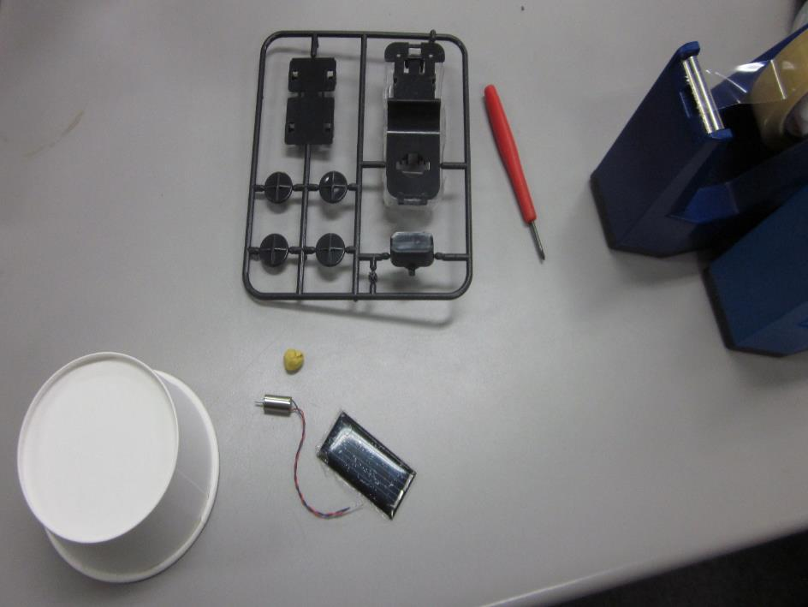
つかうもの
セロテープ
あな
穴あけ
かみ
紙コップ
ピニオンギア
ねりけし
たいようでんち
モーター
太陽電池

Slide 4
確認しよう

Slide 5
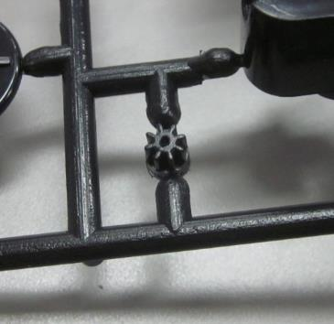
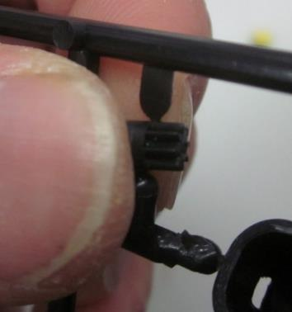
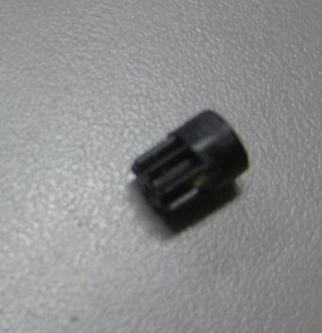
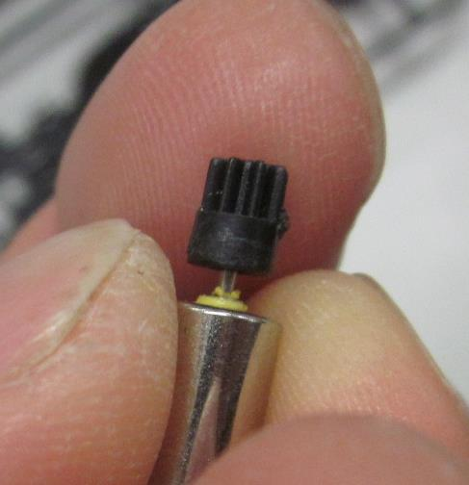
１
モーターにギアを
つける
Notes:
ギアはなくす可能性のある小さな部品であるため、取り外したらすぐにモーターにつけること！

Slide 6
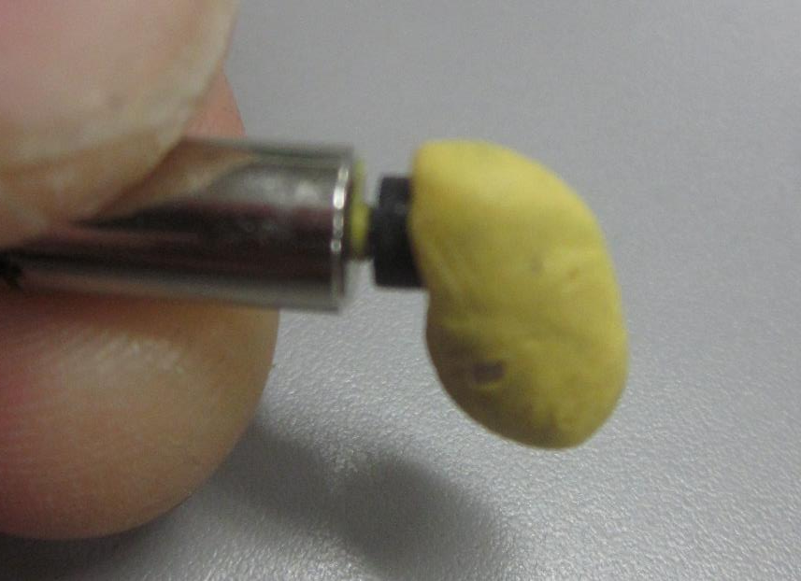
２
おもりの
ネリケシを
つける
モーターと銀の軸にはつけない
かたよって
つけよう。
ネリケシ
使う量
Notes:
軸にはからませないように
ねりけしは1/6くらい使う

Slide 7
やってみよう

Slide 8
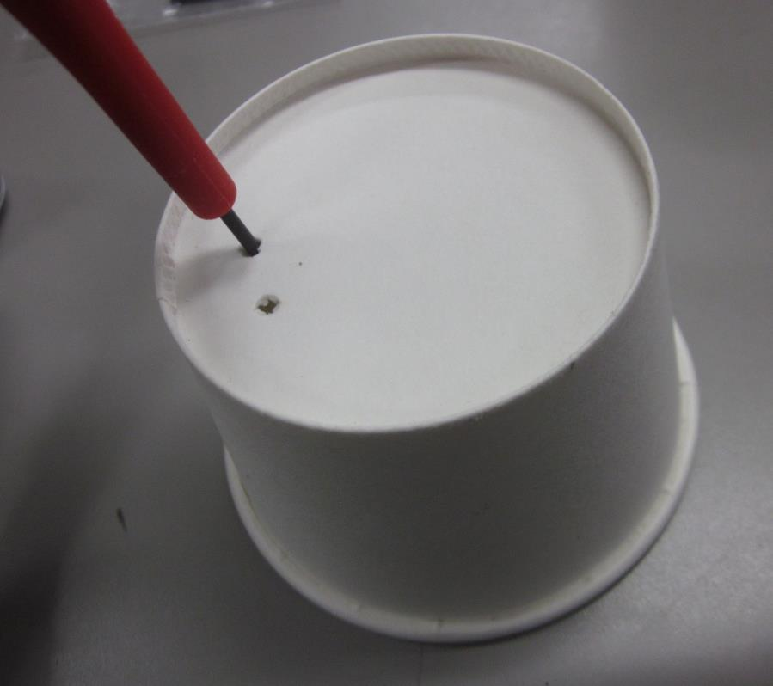
３
紙コップにあなを
あける
１：がびょう
２：竹ぐし
であなを大きく

Slide 9
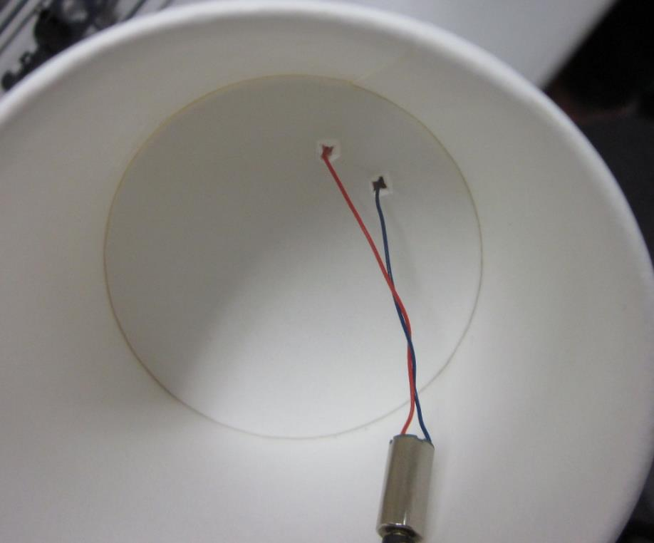
４ モーターの線を 紙コップの中から上に通す
せん
とお
Notes:
通す方向（中あるいは紙コップの内側→上あるいは紙コップの外側へ）を強調して教えてあげる

Slide 10
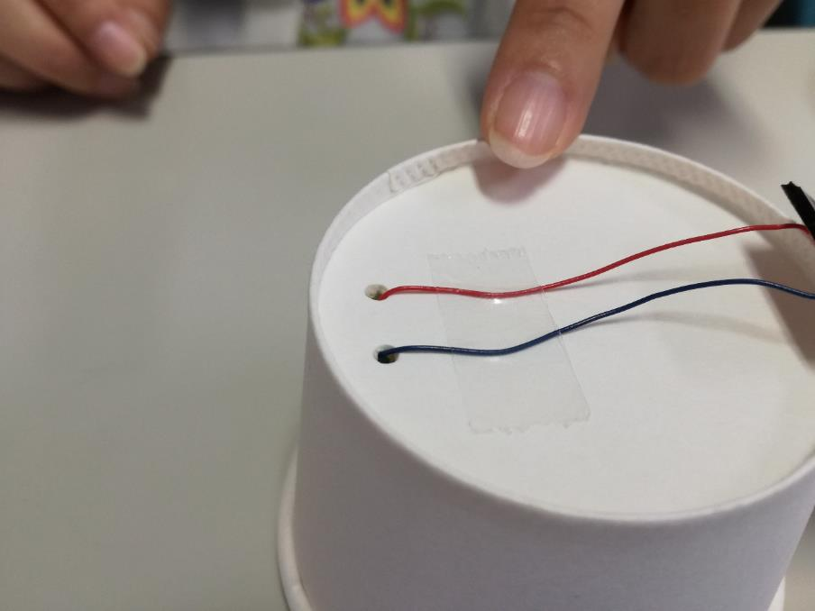
５
紙コップの上で、
線を
軽くとめる
後でセロテープは取るよ！

Slide 11
やってみよう

Slide 12
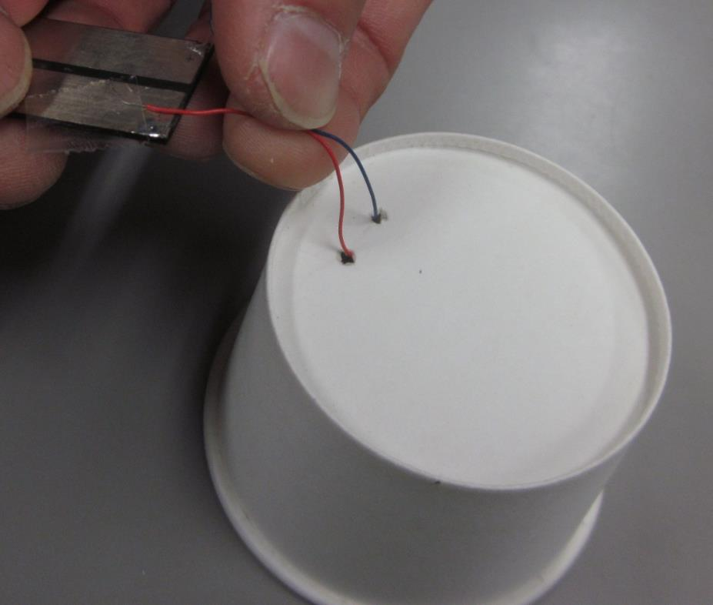
６
線を
太陽電池とセロテープでつなげる
むずかしいよ

Slide 13
◎
くわしく
見てみよう
✘
✘
同じ列に銅線をはるとダメ
セロテープの上に銅線を
はるとダメ

Slide 14
やってみよう

Slide 15
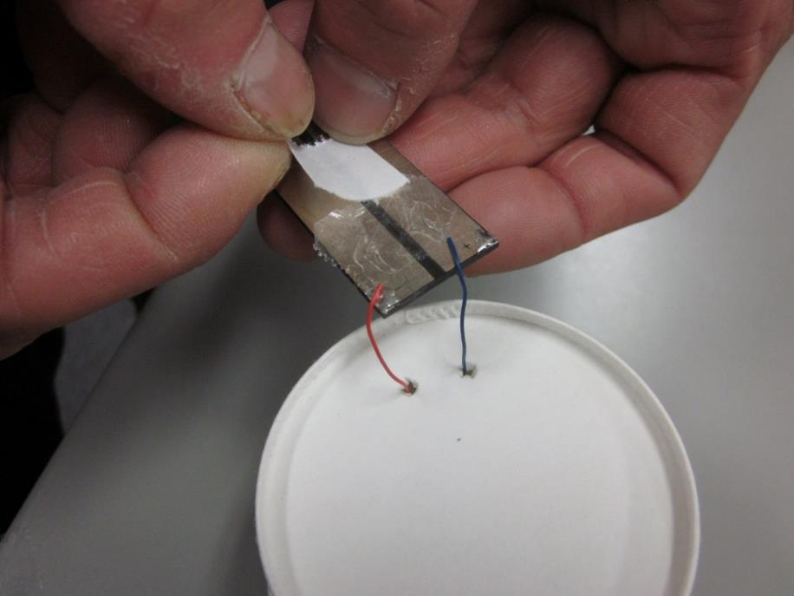
７
両面テープを太陽電池につける
りょうめん
たい よう でん ち
両面テープは太陽電池より小さく切ろう
Notes:
両面テープは厚いものがよい。
（薄いものだとはずれやすい）

Slide 16
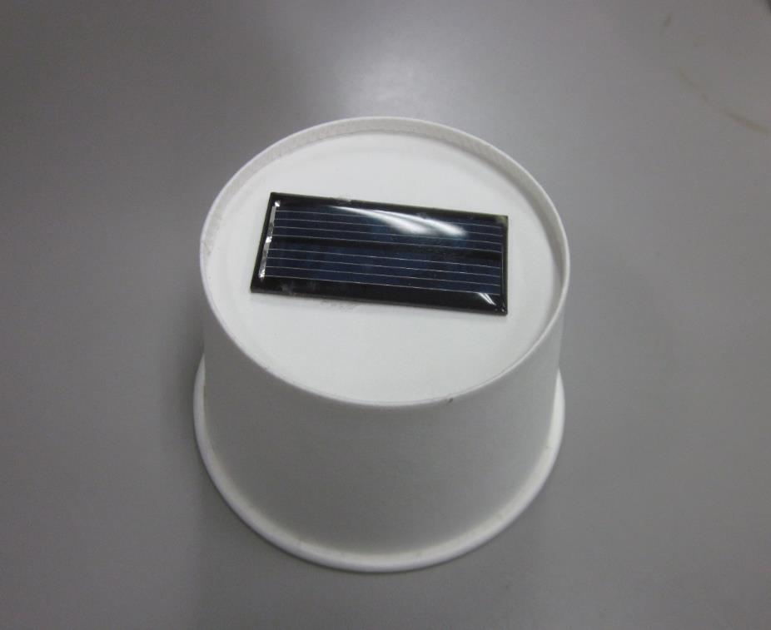
８
紙コップに太陽電池をつける
たい よう でん ち
Notes:
両面テープは厚いものがよい。
（薄いものだとはずれやすい）

Slide 17
やってみよう

Slide 18
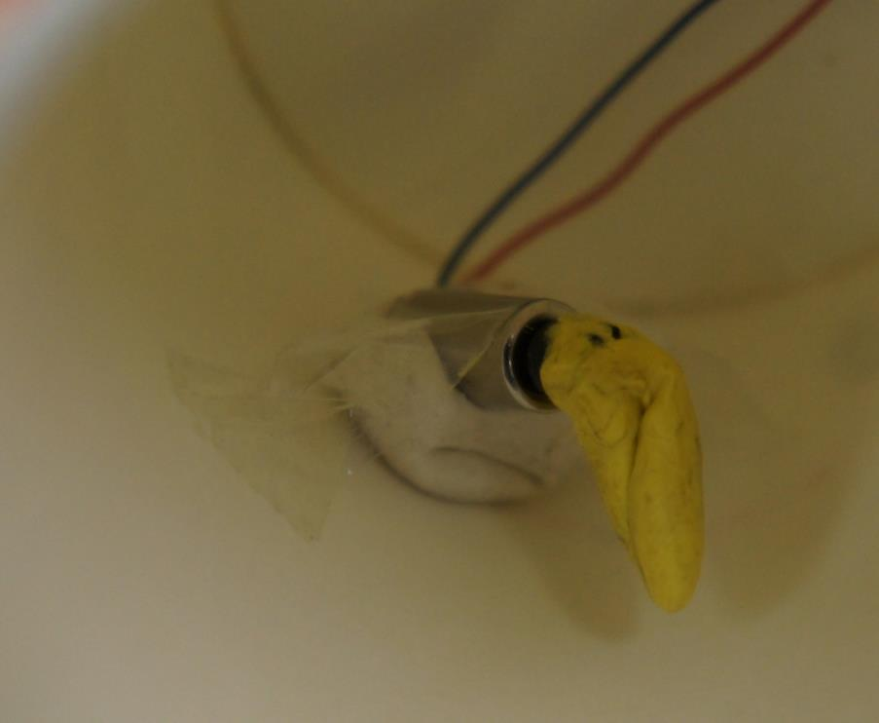
９
モーターをななめに
固定
こ てい
ねりけしが
回るように
とりつけよう
回る！
１：土台のネリケシをモーターにつける
２：土台のネリケシを紙コップにつける
３：セロテープでさらに固定
４：ちゃんと回るかチェック
Notes:
ネリケシは片側にくっついていればよい（モーターの周囲にに巻き付けるようにしてつけなくて良い）
ネリケシの量や角度を調整しながらモーターを固定する

Slide 19
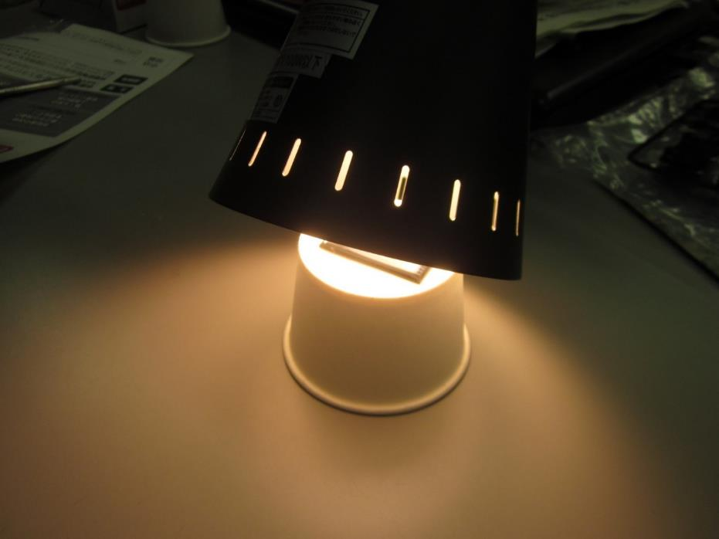
10
動かして
みよう
うご
うご
まわ
そうだん
動かない場合は、周りの人に相談しよう！

Slide 20
やってみよう

Slide 21
11
絵やかざりで作品へ
え
さく ひん

Slide 22
12
太陽の下で動かしてみよう
たい よう

